Slide 1
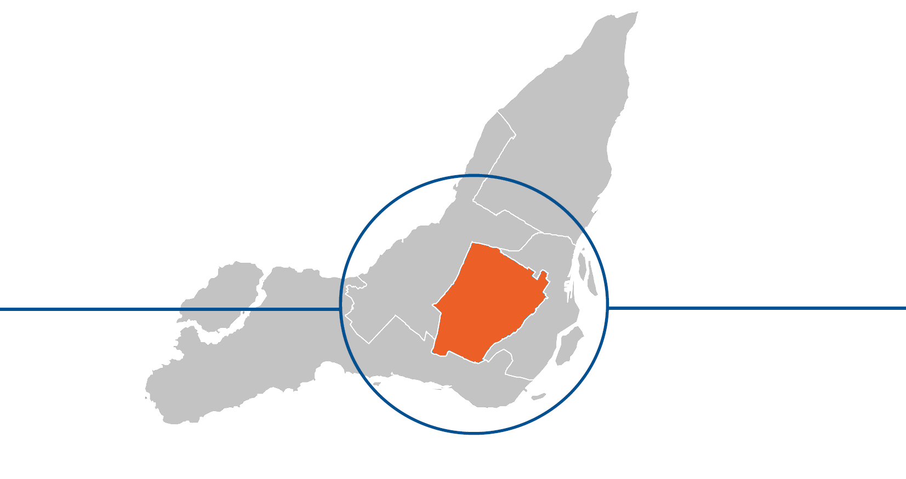

PORTRAIT DE SANTÉ DE LA POPULATION Une production de la Direction régionale de santé publique de Montréal
2018
CIUSSS du Centre-Ouest

Slide 2






Contenu
Population en 2018 Indicateurs sociodémographiques | 6 à 14
Indicateurs socioéconomiques | 15 à 29
Facteurs de risque pour la santé | 30 à 36
État de santé | 37 à 55
Recours aux services préventifs | 56 à 63

Slide 3
CIUSSS du Centre-Ouest - Synthèse
Un vieillissement moins rapide qu’ailleurs à Montréal.
Vieillissement de la population moins rapide que dans d’autres CIUSSS et qu’à Montréal globalement.
En 2033, la population de 65 ans et plus représentera un cinquième de la population du territoire.
Territoire de CIUSSS montréalais le plus favorisé matériellement mais ne se démarque pas socialement.
Une population plus scolarisée dans le CIUSSS, mais une part importante de la population sous le seuil de faible revenu.
Des habitudes de vie relativement bonnes par rapport aux autres territoires.
Population plutôt active physiquement, moins de tabagisme, de consommation d’alcool et d’obésité.
Un bilan de santé relativement positif.
Par rapport à Montréal, l’état de santé dans le CIUSSS est relativement bon : espérance de vie la plus élevée parmi les CIUSSS, moins de maladies chroniques et moins de mortalité évitable.
Un portrait de santé un peu moins favorable dans CAV: + d’asthme, + de cancer et + de troubles mentaux.
Tout de même un important fardeau des maladies chroniques: près du tiers de la population vit avec au moins une maladie chronique.
Une utilisation des services préventifs généralement comparable à l’ensemble des Montréalais.

Slide 4
Les territoires
Afin d’alléger les graphiques et le texte, les territoires de RLS sont désignés dans ce portrait par la forme abrégée des anciens noms de territoires de CSSS. Voici la correspondance entre les noms d’usage et les noms officiels:
Code | Nom d’usage dans ce portrait | Nom abrégé | Nom officiel du RLS
611 | Ouest-de-l'Île | ODI | Pierrefonds–Lac Saint-Louis
612 | Dorval-Lachine-LaSalle | DLL | Dorval-Lachine-Lasalle
621 | Cavendish | CAV | Côte-Saint-Luc–NDG–Montréal-Ouest
622 | de la Montagne | MON | Côte-des-Neiges–Métro–Parc-Extension
631 | Sud-Ouest–Verdun | SOV | Verdun–Côte St-Paul–St-Henri–Pointe-St-Charles
632 | Jeanne-Mance | JM | Faubourgs–Plateau-Mont-Royal–St-Louis-du-Parc
641 | Bordeaux-Cartierville–Saint-Laurent | BCSL | Nord de l'Île–Saint-Laurent
642 | Ahuntsic et Montréal-Nord | AMN | Ahuntsic–Montréal-Nord
643 | Cœur-de-l'Île | CDI | Petite Patrie–Villeray
651 | Saint-Léonard et Saint-Michel | SLSM | Saint-Léonard–Saint-Michel
652 | Pointe-de-l'Île | PDI | Rivière-des-Prairies–Anjou–Montréal-Est
653 | Lucille-Teasdale | LT | Hochelaga–Mercier-Ouest–Rosemont

Slide 5
Comment interpréter les données?
Différences entre les territoires
Pour l’analyse des données, les territoires de CIUSSS et les RLS sont comparés au reste de la RSS de Montréal. Voici la légende pour l’interprétation des écarts:
(-) la valeur pour le territoire est significativement plus faible que celle du reste de la région
(+) la valeur pour le territoire est significativement plus élevée que celle du reste de la région
Les indicateurs tirés du recensement (2016) n’ont pas à être soumis à un test statistique. Les écarts observés entre les territoires peuvent être interprétés tels qu’ils se présentent.
Précision des résultats
Certains résultats doivent être interprétés avec prudence puisqu’ils sont moins précis (CV entre 15% et 25%). Ces résultats sont identifiés par un astérisque (*).
Taux et prévalences ajustés pour l’âge
Dans certains cas, la prévalence, le taux ou la proportion est ajustée pour l’âge. Cela signifie que le résultat prend en compte la structure d’âge de la population. Lorsque c’est le cas, la mention « ajusté » se trouve sur l’axe vertical du graphique.

Slide 6


CIUSSS du Centre-Ouest
Population en 2018 et indicateurs sociodémographiques

Slide 7
Population du CIUSSS du Centre-Ouest
371 500 personnes
vivent sur le territoire en 2018
Population 2018
Population 2033
132 300
RLS Cavendish
145 900
239 200
RLS de la Montagne
262 500
371 500
408 300
Répartition de la population à Montréal selon le CIUSSS, 2018

Slide 8
Portrait démographique: une vue d’ensemble
Naissances (2012-2014)
Structure d’âge (2018)
Nombre annuel moyen de naissances
Répartition de la population (%) selon le groupe d’âge
4 160
RLS
CAV
1 390 naissances
MON
2 770 naissances
Répartition des naissances à Mtl (%) selon le territoire
18%
Par rapport à Montréal:
Une présence légèrement moins marquée des 18-64 ans.
L’espérance de vie la plus élevée parmi les territoires de CIUSSS.
Espérance de vie (2010-2014)
Ciusss
Montréal
84,8
82,2
ans
ans

Slide 9
Un vieillissement moins rapide qu’ailleurs à Montréal
Évolution (%) de la population, jeunes et aînés entre 2018 et 2033
Selon les projections, le CIUSSS …
… connaîtra une hausse de la population des aînés. Celle-ci sera toutefois moins importante que dans d’autres territoires de CIUSSS
… conservera une structure populationnelle comparable à celle de Montréal
… verra sa part relative des jeunes augmenter très légèrement de 2018 à 2033.

Slide 10
Indice synthétique de fécondité (ISF)
Nombre moyen d’enfants par femme (2012-2014)
Dans le CIUSSS comme à Montréal, les femmes ont en moyenne 1,5 enfant.

Slide 11
Familles avec enfants
Proportion (%) de familles avec au moins un enfant de 0-17 ans (2016)
Le CIUSSS et ses sous-territoires affichent une proportion de familles avec enfant comparable à celle de Montréal.

Slide 12
Immigrants
Proportion (%) de la population née à l’extérieur du Canada (2016)
Dans le CIUSSS, environ 4 personnes sur 10 sont nées à l’extérieur du Canada.
L’ensemble du CIUSSS ainsi que ses RLS affichent des proportions plus élevées que celle de Montréal.

Slide 13
Immigrants récents
Proportion (%) de la population ayant immigré au cours des 5 dernières années (2016)
Dans le CIUSSS du Centre-Ouest, 1 personne sur 10 est un immigrant récent.
Pour l’ensemble du CIUSSS ainsi que ses deux territoires de RLS, les valeurs sont parmi les plus élevées de la région.

Slide 14
Connaissance langues officielles
Proportion (%) de la population qui ne peut soutenir une conversation
dans l’une des langues officielles (2016)
Pour l’ensemble du CIUSSS comme pour le RLS MON, la proportion de personnes qui ne connaissent aucune des deux langues officielles est supérieure à celle de la région.
Le RLS CAV se distingue toutefois avec une proportion plus faible.

Slide 15

CIUSSS du Centre-Ouest
indicateurs socioéconomiques

Slide 16
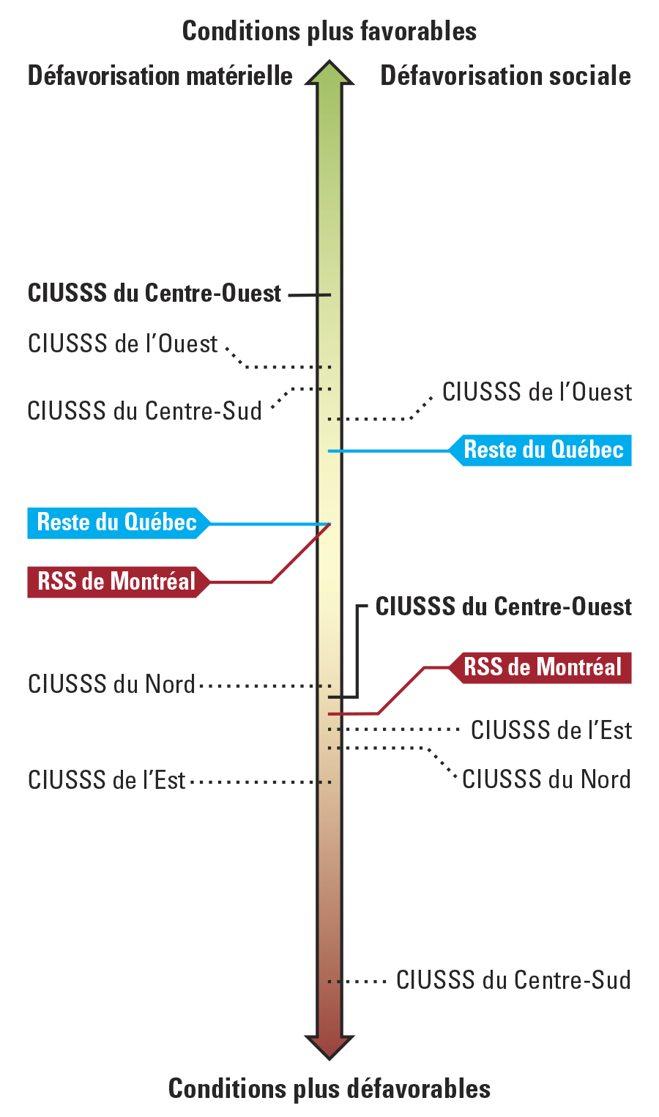
Le CIUSSS le plus favorisé matériellement
Position relative des territoires au Québec
Montréal ne se distingue pas du reste du Québec sur le plan de la défavorisation matérielle. La défavorisation sociale y est toutefois bien présente, il s’agit de la région (RSS) la plus défavorisée au Québec.
Le CIUSSS du Centre-Ouest est le territoire le plus favorisé matériellement à Montréal.
Le CIUSSS du Centre-Ouest ne se distingue pas de Montréal sur le plan de la défavorisation sociale.

Slide 17
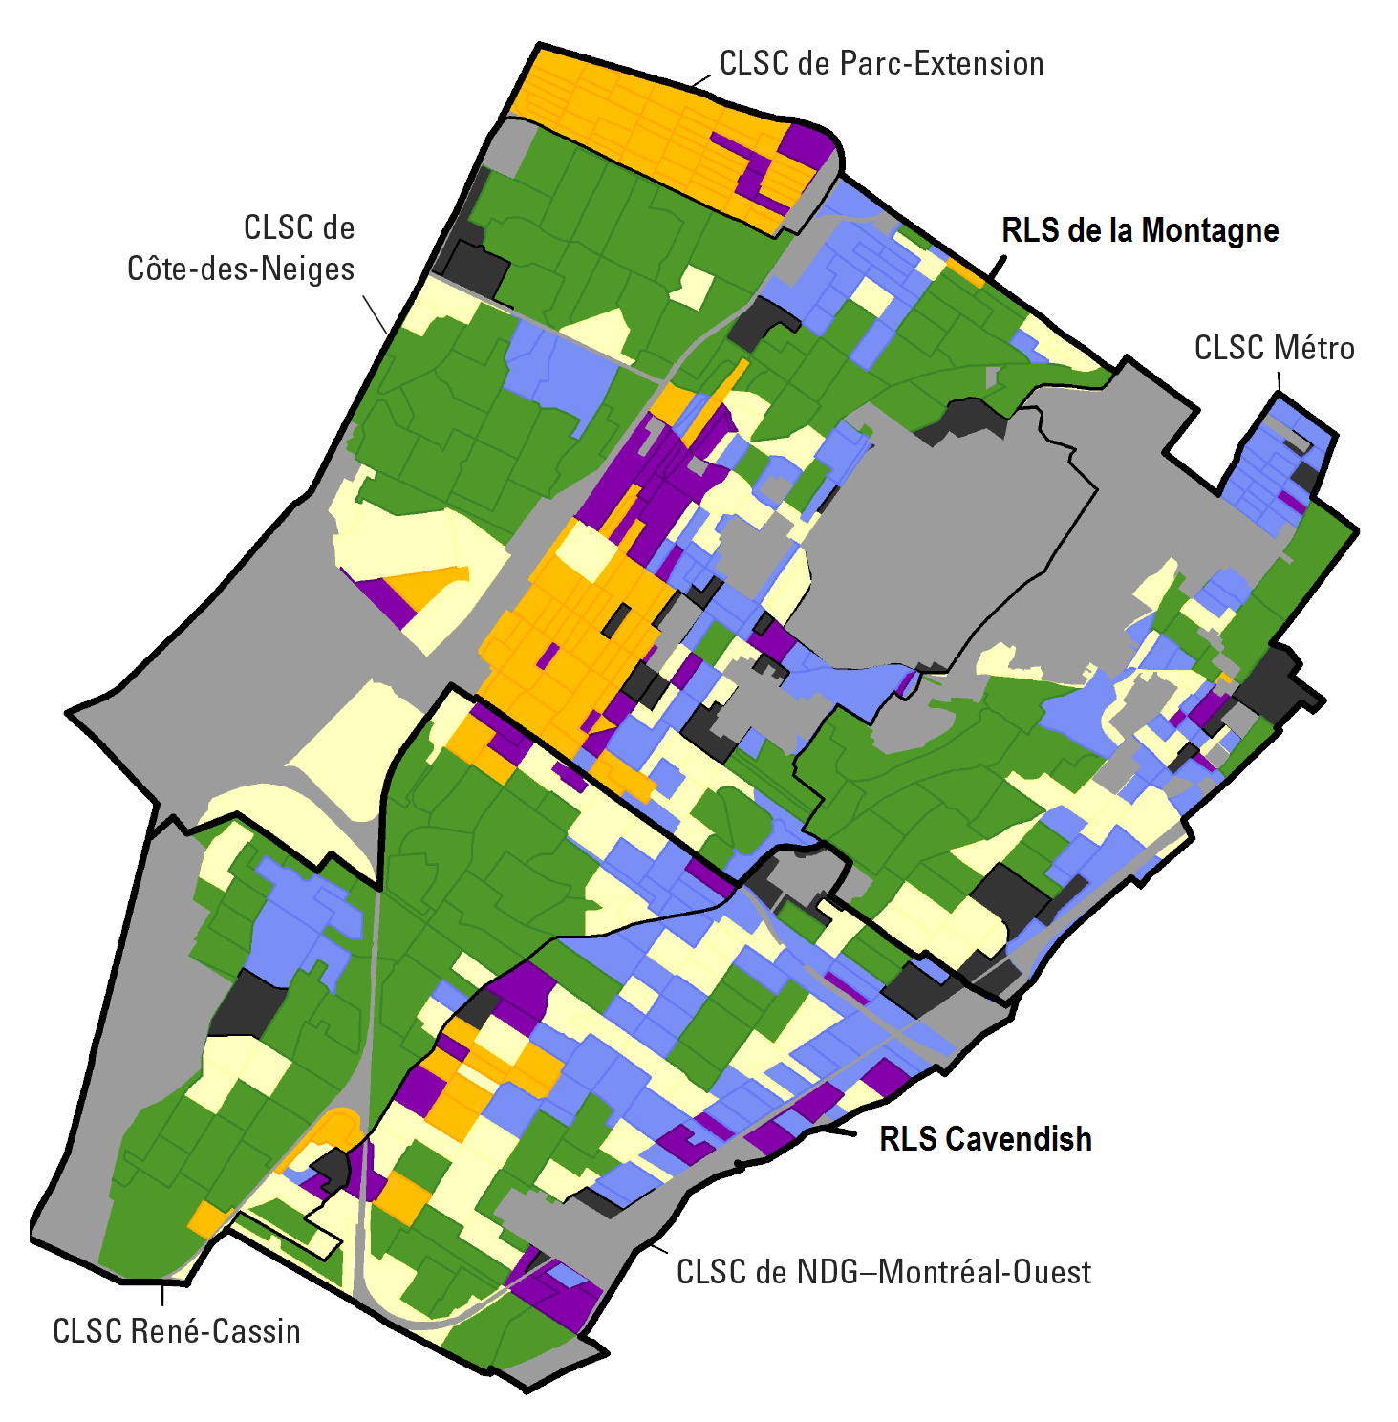
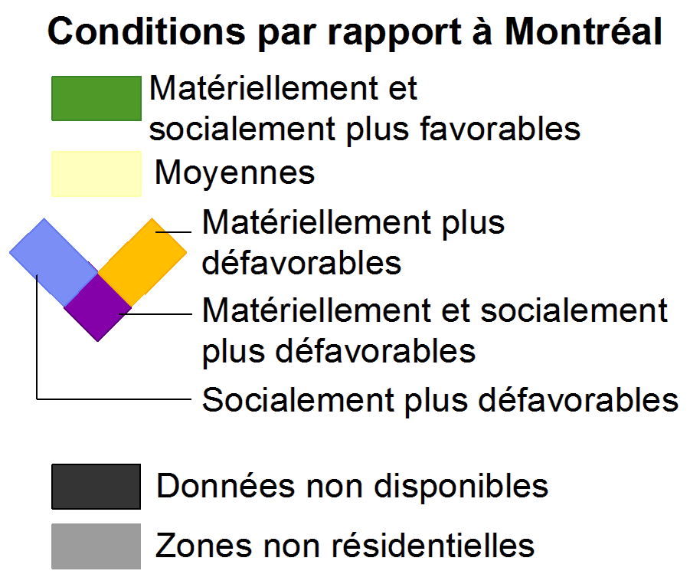
Le CIUSSS le plus favorisé matériellement
Le profil de défavorisation du CIUSSS du Centre-Ouest se caractérise par une forte présence de la population favorisée matériellement et socialement à la fois (vert), combinée à une sous-représentation des secteurs défavorisés sur les deux dimensions (mauve).

Slide 18
Faible revenu
Proportion (%) de la population vivant sous le seuil de faible revenu
après impôt (SFR-Ap) (2015)
Dans le CIUSSS, environ 1 personne sur 5 vit sous le seuil du faible revenu, c’est la proportion la plus élevée parmi les CIUSSS.
À l’échelle locale, le RLS MON affiche la proportion la plus élevée alors que celle de CAV est comparable à celle de la région.

Slide 19
Faible revenu 65 ans et plus
Proportion (%) de la population de 65 ans et plus vivant sous le seuil du faible revenu
après impôt (SFR-Ap) (2015)
La proportion pour le CIUSSS globalement masque un écart entre les territoires: le RLS CAV affiche une proportion inférieure à Montréal alors que celle dans MON est légèrement plus élevée.

Slide 20
Population 65 ans et plus vivant seule
Proportion (%) de la population de 65 ans et plus vivant seule (2011)
À Montréal, comme dans le CIUSSS et ses sous-territoires, un peu plus du tiers des aînés vivent seuls.

Slide 21

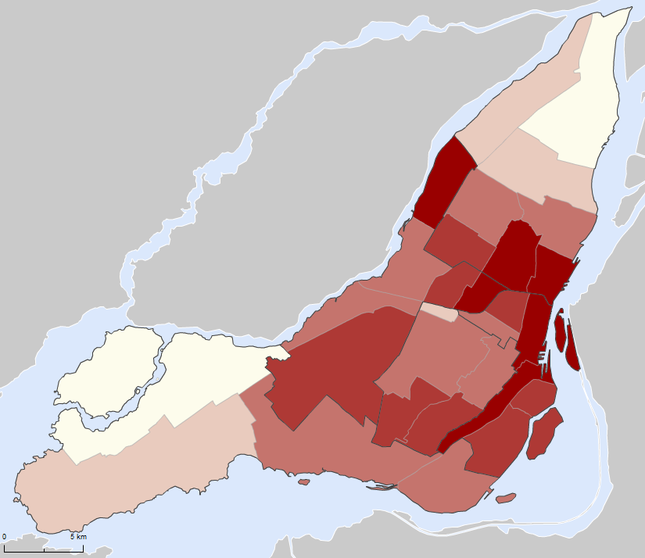
Facteurs de risque d'isolement chez les aînés
Nombre de facteurs de risque (relativement à Montréal)
À Montréal, les aînés qui vivent dans les secteurs centraux cumulent plus de facteurs de risque d’isolement que ceux vivant dans les secteurs situés aux extrémités de l’île.
Pour plus d’information sur cet indicateur, consulter le Portrait des aînés de l’île de Montréal publié en 2017 au emis.santemontreal.qc.ca
4 facteurs de risque (4 indicateurs supérieurs à la RSS)
3 facteurs de risque
2 facteurs de risque
1 facteur de risque
Aucun facteur de risque (aucun supérieur à la RSS)
RDP
PAT
ME-A
M-N
St-Léo
O-G
St-M
Rmt
Ahun
H-M
Vil.
PP
B-C
P-E
PMR
Faub
St-LP
Pierrefonds
St-Laurent
CDN
Métro
St-H
P-StC
R-C
NDG
Dorval-Lachine
Verdun
Lac St-Louis
LaSalle

Slide 22
Familles monoparentales
Proportion (%) de familles monoparentales avec enfants de 0-17 ans (2016)
L’ensemble du CIUSSS ainsi que ses RLS affichent une proportion de familles monoparentales plus faible que celle de Montréal.

Slide 23
Aucun diplôme
Proportion (%) de la population sans diplôme, 25-64 ans (2016)
Dans le CIUSSS du Centre-Ouest et ses deux sous-territoires, la proportion de la population sans diplôme est plus faible que dans l’ensemble de la RSS.

Slide 24
Diplôme universitaire
Proportion (%) de la population avec grade universitaire, 25-64 ans (2016)
Dans le CIUSSS du Centre-Ouest et ses deux sous-territoires, la proportion de la population ayant un diplôme universitaire est supérieure à celle de Montréal.

Slide 25
Taux de décrochage
Sortants (%) de l'école secondaire sans diplôme, ni qualification, réseau public (2013-2014)
Dans le CIUSSS, 1 personne sur 4 sort de l’école secondaire sans diplôme, ni qualification.
Les valeurs pour le CIUSSS et ses deux RLS sont plus élevées que la valeur montréalaise.

Slide 26
Assistance sociale
Proportion (%) des adultes prestataires de l’assistance sociale, 18-64 ans (2018)
L’ensemble du CIUSSS ainsi que ses RLS affichent un taux d’assistance sociale plus faible que celui de Montréal.

Slide 27
Locataires
Proportion (%) des ménages locataires (2016)
La proportion de ménages locataires dans le CIUSSS est parmi les plus élevées à Montréal.
CAV affiche toutefois une proportion similaire à la valeur régionale.

Slide 28
Abordabilité du logement
Proportion (%) des ménages locataires qui consacrent 30% ou plus du revenu
aux coûts d'habitation (2016)
L’ensemble du CIUSSS ainsi que ses RLS affichent des proportions plus élevées que celle de Montréal.
Le RLS de la MON affiche d’ailleurs la plus forte valeur à ce niveau géographique.

Slide 29
Taille du logement
Proportion (%) des ménages dont le logement est de taille insuffisante (2016)
La proportion des ménages dont le logement est de taille insuffisante est plus élevée dans le CIUSSS et ses sous-territoires que dans l’ensemble de la région.

Slide 30



CIUSSS du Centre-Ouest
Facteurs de risque pour la santé

Slide 31
Activité physique
Proportion (%) de la population peu active ou sédentaire
dans les loisirs et le transport, 15 ans et + (2014-2015)
Pour l’ensemble du CIUSSS, la proportion de la population peu active ou sédentaire est inférieure à celle de la région.

Slide 32
Tabagisme
Proportion (%) de fumeurs actuels de cigarettes, 15 ans et + (2014-2015)
Pour l’ensemble du CIUSSS comme pour le RLS MON, la proportion de fumeurs est inférieure à celle de la région.
Le RLS CAV affiche toutefois une proportion comparable à celle de Montréal.

Slide 33
Alimentation
Proportion (%) de la population consommant moins de
5 fruits ou légumes par jour, 15 ans et + (2012)
Pour l’ensemble du CIUSSS comme pour ses sous-territoires, la proportion de la population consommant moins de 5 fruits ou légumes par jour est similaire à celle de Montréal.

Slide 34
Consommation d’alcool
Proportion (%) de la population présentant une consommation
excessive d’alcool, 15 ans et + (2012)
Dans le CIUSSS, environ 1 personne sur 8 présente une consommation excessive d’alcool. Il s’agit d’une proportion un peu plus faible qu’à Montréal globalement.

Slide 35
Cannabis
Proportion (%) de la population ayant consommé du cannabis
au cours de la dernière année, 15 ans et + (2014-2015)
Pour l’ensemble du CIUSSS comme pour ses sous-territoires, la proportion est similaire à celle de Montréal.

Slide 36
Obésité
Proportion (%) de personnes obèses, 18 ans et + (2012)
Dans le CIUSSS du Centre-Ouest, environ 1 personne sur 10 est obèse.
Tant pour le CIUSSS que les RLS, les proportions sont plus faibles qu’à Montréal globalement.

Slide 37

État de santé
CIUSSS du Centre-Ouest

Slide 38
Espérance de vie
Espérance de vie à la naissance, hommes (2010-2014)
Dans le CIUSSS du Centre-Ouest et ses deux sous-territoires, l’espérance de vie des hommes figure parmi les plus élevées à Montréal.
L’espérance de vie dans le RLS MON est la plus élevée à l’échelle locale.

Slide 39
Espérance de vie
Espérance de vie à la naissance, femmes (2010-2014)
Dans le CIUSSS du Centre-Ouest et ses deux sous-territoires, l’espérance de vie des femmes est parmi les plus élevées à Montréal.

Slide 40
Perception état de santé
Proportion (%) de la population ne se percevant pas en bonne santé, 15 ans et + (2014-2015)
Pour l’ensemble du CIUSSS comme pour ses deux RLS, les proportions sont similaires à celle de Montréal.

Slide 41
Maladies chroniques
Proportion (%) de la population ayant au moins une maladie chronique, 15 ans et + (2012)
Dans le RLS CAV, comme à Montréal, environ 1 personne sur 3 est atteinte d’au moins une maladie chronique.
Les valeurs pour le CIUSSS globalement et le RLS MON sont plus faibles que celle de la région.

Slide 42
Maladies chroniques chez les 65 ans et +
Proportion (%) de la population ayant au moins une maladie chronique, 65 ans et + (2012)
À Montréal, chez les 65 ans et plus, environ 2 personnes sur 3 souffrent d’au moins une maladie chronique.
La valeur pour le CIUSSS et ses sous-territoires est comparable à celle de Montréal.

Slide 43
Mortalité infantile
Taux de mortalité infantile (2010-2014)
Pour l’ensemble du CIUSSS comme pour ses sous-territoires, le taux de mortalité infantile est similaire à celui de Montréal.

Slide 44
Mortalité
Taux de mortalité générale (2011-2015)
L’ensemble du CIUSSS ainsi que ses RLS affichent un taux de mortalité générale plus faible que celui de Montréal.

Slide 45
Mortalité
Taux de mortalité évitable (2011-2015)
L’ensemble du CIUSSS ainsi que ses RLS affichent un taux de mortalité évitable plus faible que celui de Montréal.
Le RLS CAV affiche le taux le plus faible à l’échelle locale.

Slide 46
Hypertension
Prévalence de l'hypertension artérielle, 20 ans et + (2015-2016)
L’ensemble du CIUSSS ainsi que ses RLS affichent une prévalence plus faible que celle de Montréal.
Le RLS MON affiche d’ailleurs la prévalence la plus faible à Montréal.

Slide 47
Asthme
Prévalence de l’asthme, 20 ans et + (2015-2016)
Pour l’ensemble du CIUSSS comme pour le RLS MON, la prévalence de l’asthme est inférieure à celle de la région.
Le RLS CAV se distingue toutefois avec une proportion plus élevée.

Slide 48
Maladies cardiaques
Prévalence des cardiopathies ischémiques, 20 ans et + (2015-2016)
L’ensemble du CIUSSS ainsi que ses RLS affichent des prévalences plus faibles que celle de Montréal.
C’est dans le RLS MON que la prévalence est la plus faible parmi les RLS.

Slide 49
Diabète
Prévalence du diabète, 20 ans et + (2015-2016)
L’ensemble du CIUSSS ainsi que ses RLS affichent des prévalences plus faibles que celle de Montréal.

Slide 50
Maladies pulmonaires (MPOC)
Prévalence de la maladie pulmonaire obstructive chronique (MPOC),
35 ans et + (2015-2016)
L’ensemble du CIUSSS ainsi que ses RLS affichent des prévalences plus faibles que celle de Montréal.
Le RLS MON affiche la valeur la plus faible à l’échelle locale.

Slide 51
Cancer
Prévalence du cancer, diagnostic depuis 10 ans (2011)
La proportion pour le CIUSSS globalement masque un écart important entre les territoires: le RLS CAV affiche la valeur la plus élevée parmi les RLS alors que celle du RLS MON est la plus faible.

Slide 52
Hospitalisations
Taux d’hospitalisation, toutes causes (2014-15 à 2016-17)
L’ensemble du CIUSSS ainsi que ses RLS affichent un taux d’hospitalisation plus faible que celui de Montréal.
Le RLS MON affiche d’ailleurs le taux d’hospitalisation le plus faible à l’échelle locale.

Slide 53
Perception santé mentale
Proportion (%) de la population ne se percevant pas en bonne santé mentale, 15 ans et + (2012)
Pour l’ensemble du CIUSSS comme pour ses sous-territoires, la proportion de la population ne se percevant pas en bonne santé mentale est similaire à celle de Montréal.

Slide 54
Troubles mentaux
Prévalence des troubles mentaux, 1 ans et + (2015-2016)
Pour l’ensemble du CIUSSS comme pour le RLS MON, la prévalence des troubles mentaux est plus faible que celle de la région.
Le RLS CAV affiche toutefois une prévalence plus élevée.

Slide 55
Suicide
Taux de mortalité par suicide (2011-2015)
L’ensemble du CIUSSS ainsi que ses RLS affichent un taux de suicide plus faible que celui de Montréal.
Le RLS CAV affiche le taux le plus faible parmi les RLS.

Slide 56

Recours aux services préventifs
CIUSSS du Centre-Ouest

Slide 57
Médecin de famille
Proportion (%) de la population ayant un médecin de famille, 15 ans et + (2012)
Pour l’ensemble du CIUSSS comme pour le RLS MON, la proportion de personnes ayant un médecin de famille ne se distingue pas de celle de la région.
Le RLS CAV se distingue toutefois avec une proportion plus élevée.

Slide 58
Besoins de santé non comblés
Proportion (%) de la population déclarant un besoin de santé non comblé (2012)
Pour l’ensemble du CIUSSS comme pour ses sous-territoires, la proportion est similaire à celle de Montréal.

Slide 59
Prise de pression artérielle
Proportion (%) de la population dont on a pris la pression artérielle lors de
la dernière consultation, 18 ans et + (2014-2015)
La proportion pour le CIUSSS globalement masque un écart important entre les territoires: le RLS CAV affiche une valeur comparable à Montréal alors que celle dans MON figure parmi les plus faibles au niveau local.

Slide 60
Test PAP
Proportion des femmes ayant passé un test de PAP (trois dernières années), 18 à 69 ans (2014-2015)
Pour l’ensemble du CIUSSS comme pour ses sous-territoires, les proportions sont similaires à celle de Montréal.

Slide 61
Participation au PQDCS
Taux de participation au Programme québécois de dépistage
du cancer du sein, 50-69 ans (2016-2017)
Pour l’ensemble du CIUSSS ainsi que pour ses deux sous-territoires, le taux de participation au PQDCS est plus faible qu’à Montréal globalement.
Le RLS MON affiche d’ailleurs la valeur la plus faible parmi les RLS.

Slide 62
Dépistage cancer colorectal
Proportion (%) de la population ayant passé un test de recherche de sang occulte dans les selles (RSOS) (deux dernières années), 50-74 ans (2012)
Pour l’ensemble du CIUSSS comme pour ses sous-territoires, les proportions ne se distinguent pas de celle de Montréal.

Slide 63
Test de glycémie
Proportion (%) de la population ayant passé un test de glycémie
(trois dernières années), 40 ans et + (2012)
Pour l’ensemble du CIUSSS comme pour ses sous-territoires, la proportion de la population ayant passé un test de glycémie dans les trois dernières années est similaire à celle de Montréal.

Slide 64
Sources de données
Estimations et projections démographiques, MSSS | Fichier des tumeurs du Québec, MSSS (2011)
Recensement, Statistique Canada (2016) | Fichier MED-ÉCHO, MSSS (2014-15 à 2016-17)
Enquête nationale auprès des ménages (ENM), Statistique Canada (2011) | Système Charlemagne, MEES (2013-2014)
Statistiques mensuelles des trois programmes d’assistance sociale, MTESS (2018) | Fichier des naissances, MSSS (2010-2014)
Fichier des décès, MSSS (2010-2015) | Système d’information du PQDCS (Si-PQDCS), INSPQ (2015-2017)
Enquête québécoise sur la santé de la population (EQSP), Gouvernement du Québec, INSPQ (cycle 2014-2015) | Système intégré de surveillance des maladies chroniques du Québec (SISMACQ), INSPQ (2015-2016)
Enquête TOPO sur les maladies chroniques et leurs déterminants 2012, Direction régionale de santé publique de Montréal

Slide 65
Crédits
Une réalisation du service des Connaissances de la Direction régionale de santé publique de Montréal
Centre intégré universitaire de santé et de services sociaux (CIUSSS) du Centre-Sud-de-l’île-de-Montréal
1301, rue Sherbrooke Est Montréal (Québec) H2L 1M3
Téléphone: 514-528-2400
www.ciusss-centresudmtl.gouv.qc.ca
© Direction régionale de santé publique (2018)
Analyse et rédaction
Maude Landry et James Massie
Traitement des données
Bruno Thibert
Garbis Meshefedjian
James Massie
Mahamane Ibrahima

